Slide 1
Bilaga till CSGR 2020-03-16, p15 b
Kommunövergripande kompetensförsörjningsplan
Att behålla och maximera den kompetens vi har hos oss
2020

Slide 2


Bristkompetenser idag
Förskollärare
Grundskollärare
Vårdbiträden
Undersköterskor
Sjuksköterskor

Slide 3
Bristkompetenser framöver
Andelen barn och äldre ökar snabbare än andelen invånare i arbetsför ålder.
Just de åldersgrupper som nyttjar barnomsorg, skola och äldreomsorg - de verksamheter som redan idag lider av kompetensbrist.
Våra höga sjuktal och vår höga personalomsättning förklarar den största delen av bristen.
”Vi behöver bli bättre på att behålla och maximera nyttan av den kompetens vi redan har”

Slide 4
Chefernas betydelse
Statistiskt säkerställt samband mellan sjukfrånvaro och antal medarbetare/chef
Många medarbetare per chef
Lägre arbetstillfredsställelse och lägre engagemang bland medarbetarna
Sämre relation till chefen - medarbetarna känner sig mindre sedda
Ökad sjukfrånvaro, ökad personalomsättning och problem i arbetsgrupperna
Minskad patientnöjdhet och ökat antal olyckor och incidenter

Slide 5
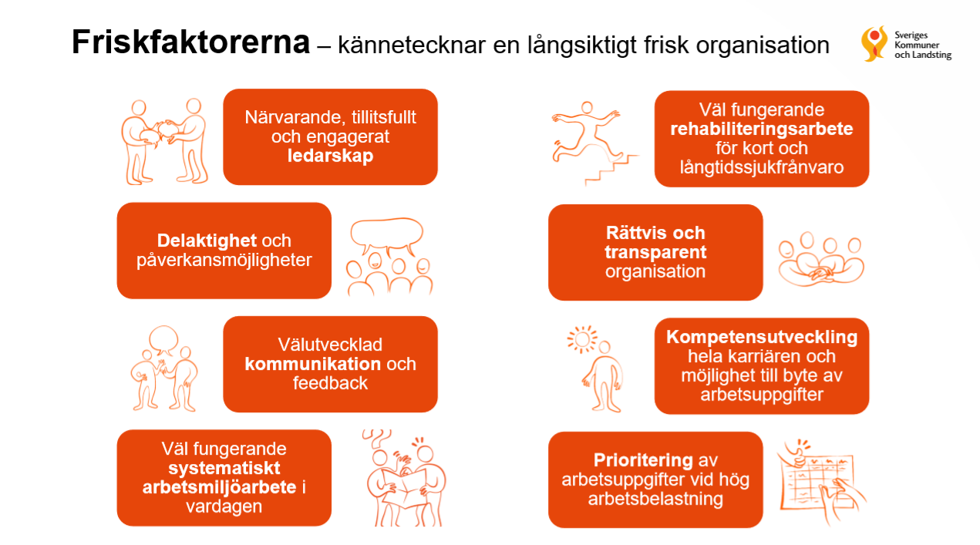

Slide 6
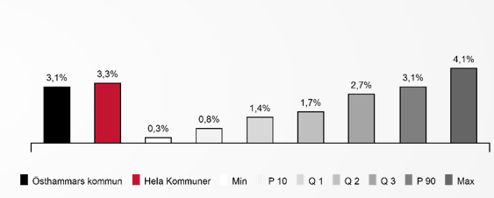
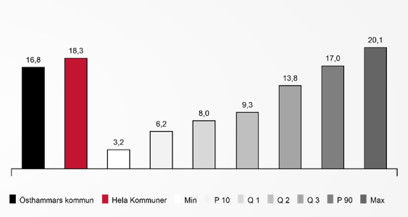
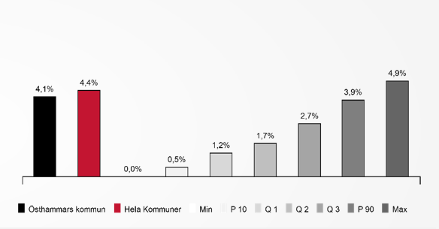
AVI 2020
Korttidssjuk
Antal medarbetare per chef
Långtidssjuk

Slide 7
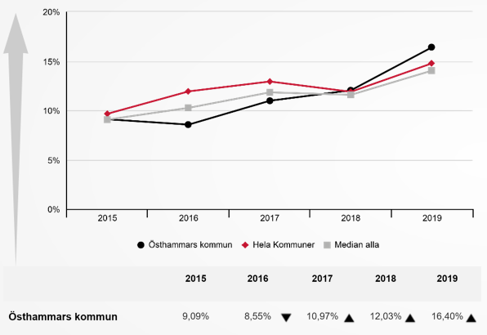
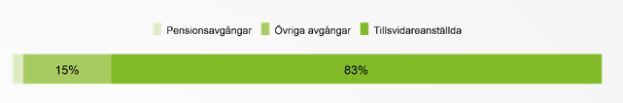
AVI 2020
Personalomsättning

Slide 8
Kostnad 2019
Sjuklöner
23,5 miljoner kronor (faktisk kostnad)
Hyrpersonal
11,8 miljoner kronor (faktisk kostnad)
Övertid/mertid/fyllnadstid
8,8 miljoner kronor (faktisk kostnad)
Personalomsättning
Exempel våra undersköterskor:
18 miljoner kronor (beräkning enligt nyckeltalsinstitutets modell)
Våra undersköterskor utgör drygt 1/5 av våra anställda

Slide 9

Förslag till beslut
Att i budgeten för 2021 beakta
behov av basfinansiering av ledarforum, kostnad ca 100 tkr
kommungemensam ledarskapsutbildning i syfte att stärka ledares förmåga att leda medarbetare mot nya organisationens mål samt i syfte att höja allmän chefskompetens för minskad personalomsättning och lägre sjukfrånvaro, kostnad ca 400 tkr
antalet medarbetare per chef i syfte att åstadkomma en minskning av antalet, med fokus på relevanta verksamheter

